Slide 1

Projekt i wykonanie automatycznych testów funkcjonalnych wybranej aplikacji przy pomocy narzędzia Robot Framework
Dorota Dragan, Joanna Kielas,
Małgorzata Mańka, Justyna Wołowiec-Skowrońska
Promotor Maciej Chmielarz

Slide 2
Projekt i wykonanie automatycznych testów funkcjonalnych wybranej aplikacji przy pomocy narzędzia Robot Framework
W ramach pracy należało:
Zaprojektować przypadki i scenariusze testowe dla wybranej aplikacji
Zautomatyzować przypadki przy pomocy narzędzia Robot Framework
z wykorzystaniem trzech metod: keyword-driven, data-driven oraz behavior-driven development
Utworzyć skrypty i dane testowe konieczne do uruchomienia testów oraz opisać krok po kroku sposób ich uruchomienia
Przygotować prezentację zawierającą omówienie projektu
Zademonstrować przebieg wybranych testów

Slide 3

Robot Framework
to narzędzie do automatyzacji testów, które wykorzystuje podejście oparte na słowach kluczowych

Slide 4
Robot Framework
Możliwość tworzenia kodu czytelnego dla osób „nietechnicznych”
Generowanie raportów z testów, logów, zrzuty ekranu po nieudanym teście
Możliwość tworzenia własnych bibliotek
Open source software
Szeroki wachlarz narzędzi do pisania skryptów testowych: PyCharm, Notepad++, RIDE
Ograniczenie do stosowania języka Python lub Java

Slide 5
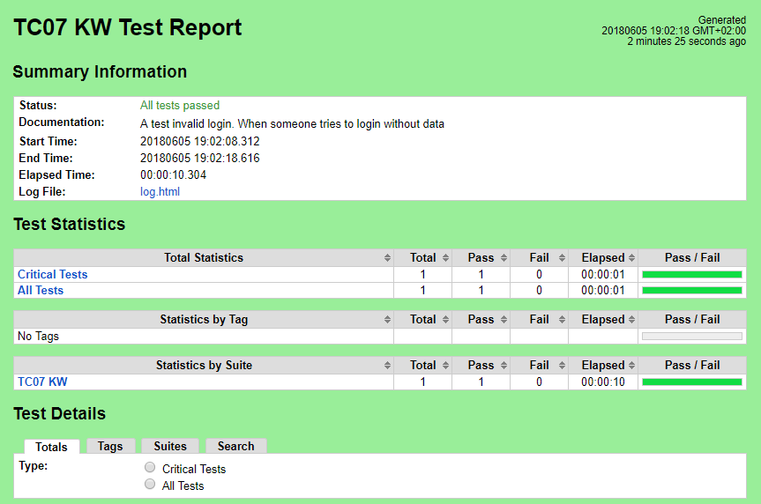
Report

Slide 6
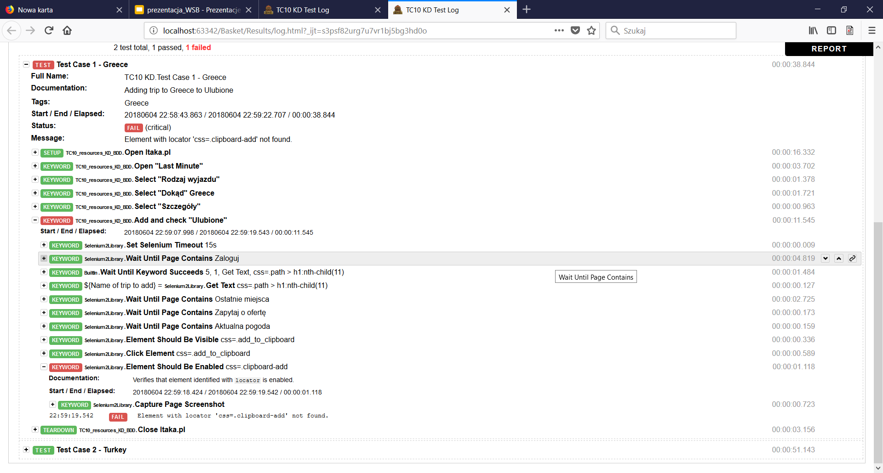
Log

Slide 7

Założenia wstępne
Testowana aplikacja: www.itaka.pl
Narzędzia: Robot Framework i zainstalowana dla niego biblioteka Selenium2Library oraz Python 3 (testowanie aplikacji web)
Obsługa narzędzi: Pycharm, Notepad++
Narzędzia dodatkowe (przydatne):
rozszerzenie do Firefox: x-Pathfinder
Icecream Screen Recorder

Slide 8
Przypadki testowe
TC01 Rejestracja użytkownika z podaniem poprawnych danych
TC02 Rejestracja użytkownika bez podania adresu e-mail
TC03 Rejestracja użytkownika z wykorzystaniem e-maila istniejącego w bazie
TC04 Logowanie użytkownika z podaniem poprawnych danych
TC05 Logowanie użytkownika z podaniem niepoprawnego loginu
TC06 Logowanie użytkownika z podaniem błędnego hasła

Slide 9
Przypadki testowe
TC07 Logowanie użytkownika bez podania maila i hasła
TC08 Logowanie użytkownika bez podania hasła
TC09 Logowanie użytkownika bez podania loginu
TC10 Dodanie wycieczki last minute do Grecji/Turcji do ulubionych
TC11 Wyszukiwanie wycieczki ze strony głównej

Slide 10
Keyword-driven testing (testowanie oparte o słowa kluczowe)
Technika polegająca na tworzeniu słów kluczowych użytkownika
Użytkownik sam definiuje słowa kluczowe (keyword)
Słowa kluczowe wykorzystują metody zdefiniowane w bibliotekach (wewnętrznych i zewnętrznych)
Test jest wywoływany przez plik sterujący
Dane testowe/oczekiwane rezultaty zapisane są w tych samych plikach co słowa kluczowe

Slide 11
TC10
Dodanie wycieczki last minute do Grecji/Turcji do ulubionych
Dla metody keyword - driven utworzone zostały pliki:
TC10_KD.robot - plik do uruchomienia, zawiera przypadki testowe i słowa kluczowe użytkownika
TC10_resources_KD_BDD.robot - plik zawierający definicje słów kluczowych użytkownika (wspólny dla metod KD oraz BDD), dane testowe oraz oczekiwane rezultaty
W tym przypadku oba pliki muszą być umieszczone w tym samym katalogu.
Uruchomienie:
robot -d Results TC10_KD.robot

Slide 12
TC10
*** Test Cases ***
Test Case 1 - Greece
[Documentation] Adding trip to Greece to Ulubione
[Tags] Greece
Open "Last Minute"
Select "Rodzaj wyjazdu"
Select "Dokąd" Greece
Select "Szczegóły"
Add and check "Ulubione"
Fragment pliku sterującego
*** Keywords ***
Open Itaka.pl
Open Browser about:blank ${BROWSER}
Maximize Browser Window
Go To http://itaka.pl
Wait Until Page Contains Biuro Podróży ITAKA
Open "Last Minute"
Click Link partial link:Minute
Wait Until Page Contains Last Minute - wczasy, wycieczki, oferty wakacji
Log Last Minute is opened
Fragment pliku ze słowami kluczowymi

Slide 13
TC10
Problemy:
długo otwierające się drugie okno ze szczegółami wybranego wyjazdu
widoczny na stronie element, który dość długo nie jest aktywny
Przydatne w rozwiązywaniu problemów:
plik Log z każdego testu, który nie został poprawnie wykonany

Slide 14
Prezentacja przebiegu testu TC10

Slide 15
Keyword-driven testing
Zalety
metoda prosta w implementacji
raz utworzone słowa kluczowe tester może wykorzystywać w wielu skryptach
napisane naturalnym językiem słowa kluczowe ułatwiają zrozumienie działania skryptu oraz interpretację wyników (logów) testów
nie jest konieczna znajomość języków programowania

Slide 16
Keyword-driven testing
Wady
nie nadaje się do testowania z większą ilością danych wejściowych,
konieczna jasno zdefiniowana baza słów kluczowych - zrozumiała dla wszystkich biorących udział w testowaniu

Slide 17
Keyword-driven testing Metoda sprawdziła się dla:
TC10 Dodanie wycieczki last minute do Grecji/Turcji do ulubionych
TC11 Wyszukiwanie wycieczki ze strony głównej

Slide 18
BDD (Behavior-driven development) - Gherkin
technika polegająca na użyciu naturalnego, jednoznacznego i prostego do zrozumienia języka Gherkin
wykorzystanie składni:
Given A - warunki wstępne
When B - test
Then D - oczekiwany rezultat
celem tej techniki jest ułatwienie współpracy pomiędzy biznesem, developerami oraz testerami.

Slide 19
TC11
Wyszukiwanie wycieczki ze strony głównej
Dla metody BDD utworzone zostały pliki:
TC11_BDD.robot - plik do uruchomienia, zawiera przypadki testowe i słowa kluczowe użytkownika
TC11_resources.robot - plik zawierający definicje słów kluczowych użytkownika, dane testowe oraz oczekiwane rezultaty
W tym przypadku oba pliki muszą być umieszczone w tym samym katalogu.
Uruchomienie:
robot -d Results TC11_BDD.robot

Slide 20
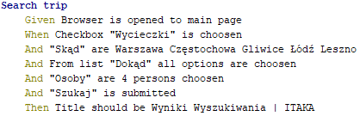
TC11
Fragment pliku sterującego

Slide 21
TC11
Problemy:
Automatyzacja wyboru miasta wyjazdu wymaga określenia selektora dla każdego miasta z osobna
Brak kontaktu ze stroną biznesową, w tym przypadku - w celu wyjaśnienia wątpliwości, np. dlaczego dla 4 osób Itaka proponuje jedynie 4 wycieczki, na ponad 70 możliwych

Slide 22
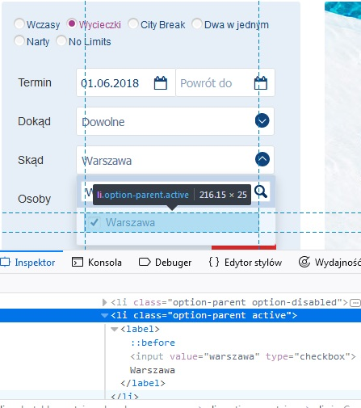
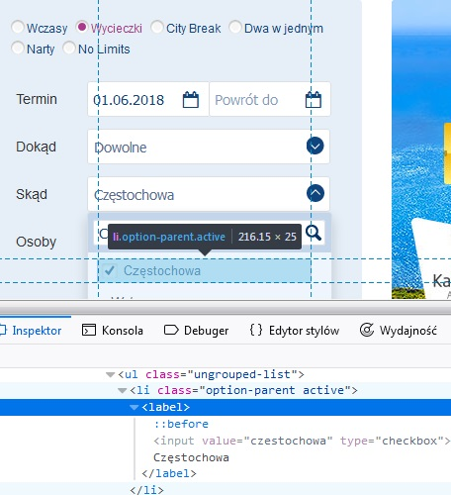
css=li.active:nth-child(11) css=li.active:nth-child(1)

Slide 23
Prezentacja przebiegu testu TC11

Slide 24
BDD (Behavior-driven development) – Gherkin
Zalety
dobrze nadaje się do zbierania wymagań - prosty do zrozumienia dla wszystkich zainteresowanych stron, dzięki czemu dyskusja nad wymaganiami staje się możliwa
może służyć przy tworzeniu scenariuszy do testów funkcjonalnych, akceptacyjnych
ułatwia interpretację wyników (logów) testów

Slide 25
BDD (Behavior-driven development) – Gherkin
Wady
może być trudny do implementacji przy rozbudowanych scenariuszach testowych
wymaga zastosowania odpowiedniej frazeologii w słowach kluczowych
brak podczas testu strony biznesowej, a więc brak wymagań biznesu (firmy Itaka)

Slide 26
BDD (Behavior-driven development) – Gherkin
Metoda mogłaby sprawdzić się dla:
TC10 Dodanie wycieczki last minute do Grecji/Turcji do ulubionych
TC11 Wyszukiwanie wycieczki ze strony głównej

Slide 27
Data-driven testing (testowanie sterowane danymi)
technika polegająca na testowaniu tego samego scenariusza z różnymi wartościami danych wejściowych/wyjściowych
przypadek testowy składa się z jednego słowa kluczowego

Slide 28
Data-driven testing (testowanie sterowane danymi)
Metoda wykorzystująca bibliotekę Robot Framework - Built-In
prostsza metoda data-driven testing
nie jest konieczna znajomość języka programowania
wykorzystywana w przypadku niewielkiej ilości wartości danych testowych
niezaliczenie jednego lub kilku testów nie powoduje przerwania wykonywania skryptu

Slide 29
Data-driven testing (testowanie sterowane danymi)
Metoda wykorzystująca zewnętrzne pliki z danymi - np csv, xls
trudniejsza metoda data-driven testing
może być konieczna znajomość języka programowania
wykorzystywana w przypadku dużej ilości wartości danych testowych
brak automatycznego mechanizmu obsługi błędów (można wykorzystać np metodę Built-In - Run Keyword And Continue On Failure)

Slide 30
TC02
Rejestracja użytkownika bez podania adresu e-mail
Dla metody DD utworzone zostały pliki:
TC02_DD.robot - plik do uruchomienia, zawiera przypadki testowe i słowa kluczowe użytkownika
TC02_resources_DD.robot - plik zawierający definicje słów kluczowych użytkownika oraz oczekiwane rezultaty
TC02_import_csv.py – funkcja importująca pliki z danymi
TC02_variables_DD.csv – plik z danymi testowymi
Uruchomienie:
robot -d results TC02_DD.robot

Slide 31
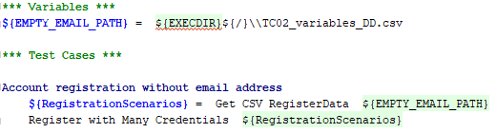
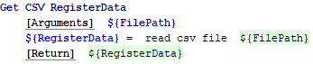
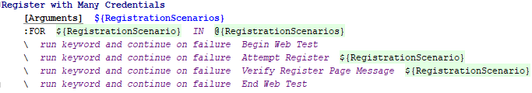
TC02
Fragment pliku sterującego
Fragment pliku ze słowami kluczowymi

Slide 32
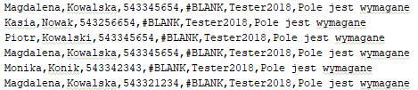
TC02
Fragment pliku z danymi wejściowymi

Slide 33
TC06
Logowanie użytkownika z podaniem błędnego hasła
Dla metody DD utworzone zostały pliki:
TC06_DD.robot - plik do uruchomienia, zawiera przypadki testowe i słowa kluczowe użytkownika
TC06_resources_KW.robot - plik zawierający definicje słów kluczowych użytkownika (wspólny dla metod KD oraz DD) oraz oczekiwane rezultaty
TC06_variables_KW.tsv – plik z danymi testowymi
Uruchomienie:
robot -d results TC06_DD.robot

Slide 34
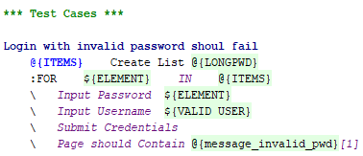
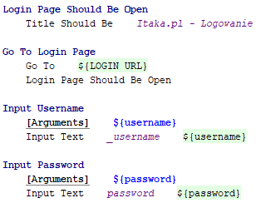
TC06
Fragment pliku sterującego
Fragment pliku ze słowami kluczowymi

Slide 35
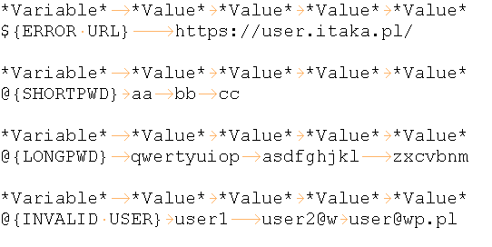
TC06
Fragment pliku z danymi wejściowymi

Slide 36
TC02 i TC06
Problemy:
Budowa pliku z danymi wejściowymi
Długie ładowanie się menu rozwijanego „Zaloguj”
Pojawiająca się captcha

Slide 37
Data-driven testing (testowanie sterowane danymi) Metoda mogłaby sprawdzić się dla:
Testów dotyczących rejestracji (TC01-TC03)
Testów dotyczących logowania (TC04-TC09)

Slide 38
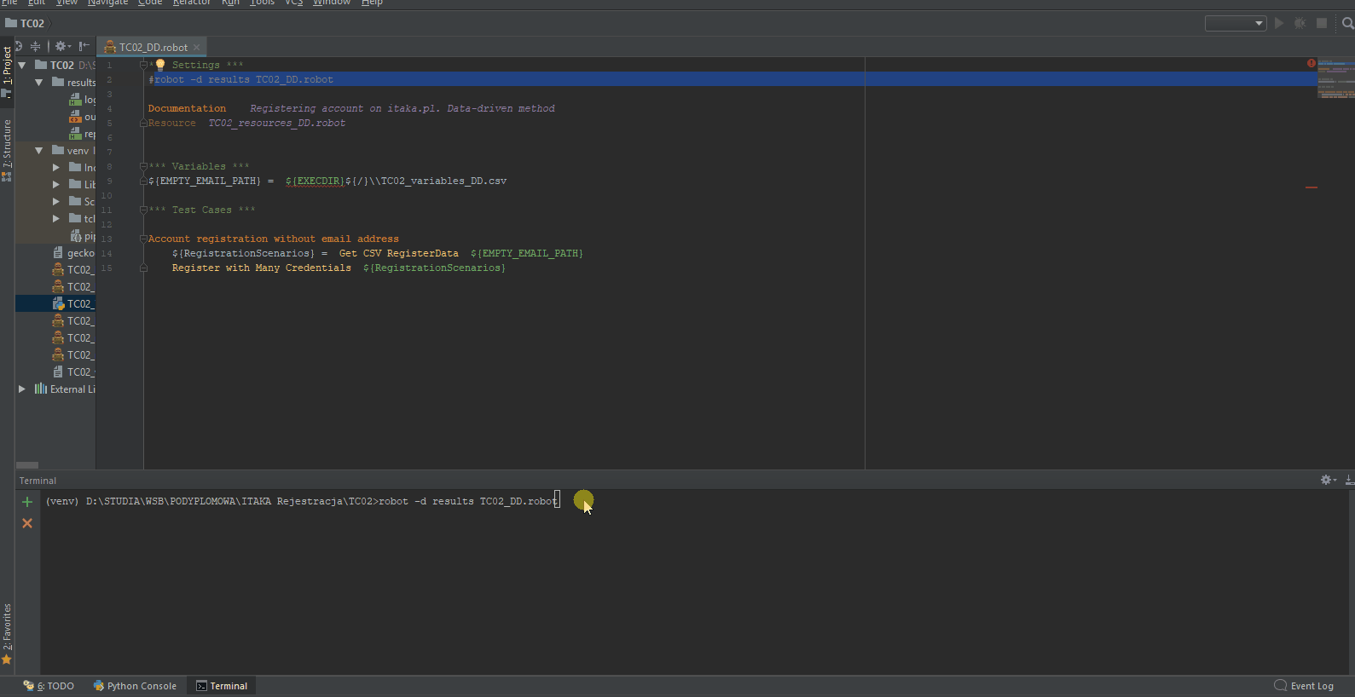
Prezentacja przebiegu testu TC02

Slide 39
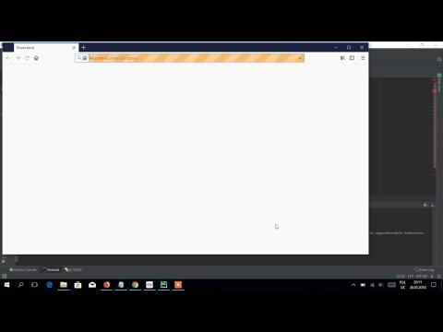
Prezentacja przebiegu testu TC06

Slide 40
Data-driven testing (testowanie sterowane danymi)
Zalety
tylko jedna procedura testowa dla wielu wartości danych testowych
zmiana wartości danych wejściowych nie ma wpływu na strukturę skryptów testowych
metoda Built-In - niezaliczenie jednego lub kilku testów nie powoduje przerwania wykonywania skryptu

Slide 41
Data-driven testing (testowanie sterowane danymi)
Zalety
możliwość ustawienia warunków początkowych oraz końcowych testu - przykładowo otwarcie/zamknięcie przeglądarki tylko na początku/końcu uruchomienia skryptu - skraca się czas trwania testów
przy niewielkiej ilości różnych danych wejściowych nie jest konieczna znajomość języka programowania - dane mogą być wpisane w plikach typu robot

Slide 42
Data-driven testing (testowanie sterowane danymi)
Zalety
automatyzacja nie musi służyć tylko do testowania - jeśli istnieje taka potrzeba, mamy możliwość w krótkim czasie np. zarejestrować dużą ilość użytkowników w systemie
dane testowe mogą być generowane z innych systemów i używane do testów (np. PESEL, NIP, nr. kont)

Slide 43
Data-driven testing (testowanie sterowane danymi)
Wady
najtrudniejsze w implementacji
przy dużej ilości wartości danych wejściowych może być wymagana chociaż podstawowa znajomość języka programowania (Python, Java) - np. aby obsłużyć plik zawierający dane wejściowe
nie nadaje się do testowania stron, gdzie wybór trzeba potwierdzić kliknięciem, które w kodzie strony oznacza za każdym razem kliknięcie w inne miejsce -> podaj miejsce wyjazdu na wakacje

Slide 44
Podsumowanie pracy z narzędziem Robot Framework
Najtrudniejszy pierwszy krok…
Przyjazny framework dla początkujących
Składnia podobna do naturalnego języka
Czytelne wyniki testów, również przydatne przy tworzeniu testów
Darmowe oprogramowanie - ułatwienie dalszej nauki
Satysfakcja z samodzielnej pracy

Slide 45
Dziękujemy za uwagę!

